Slide 1
Cute:Bit
避障小车
Q比特

Slide 2
01
情景描述
“
课程
思路
02
知识与概念
模块学习 指令学习 硬件连接
作品制作
了解流程图
第一步：测一测安全距离
第二步：躲避障碍物
”
03
04
拓展与思考

Slide 3
情景描述
为了提高行驶过程中智能小车的安全性，需要给智能小车安装一个测距仪，使其在撞到障碍物之前前能够自动改变行驶方向或停止运动。本节课中，我们将学习使用超声波传感器进行测距，当检测到障碍物的距离大于安全距离时，让小车向前直行；当检测到障碍物的距离小于安全距离时，让小车改变行驶方向，从而让小车实现避障的功能。

Slide 4
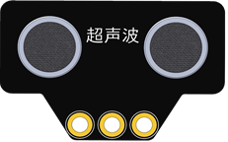
知识与概念
模块学习
超声波传感器模块是一种能够把超声波信号转换为电信号的传感器。超声波传感器是一种专门利用超声波测量距离的传感器。它可以发射和接收超声波，发射的超声波碰到障碍物后会反射，这些反射波被超声波传感器接收到以后，通过计算发射和接收的时间间隔来确定与障碍物之间的距离。本课程中使用的超声波传感器模块的有效探测距离范围为4-400厘米。注意：小于4厘米时测量出来的距离值是不准确的。

Slide 5
知识与概念
指令学习
超声波测距指令：这个指令在HaodaBit指令类别中，使用这个指令可以读取指定端口的超声波传感器探头到的与前方物体的直线距离，取值范围是（4，400），单位是“厘米”。指令默认是“P0”端口；通过点击下拉列表，可以选择P0~P2这3个模拟端口和P8、P12、P16这3个数字端口。

Slide 6
知识与概念
硬件连接
将超声波传感器连接在好搭Bit的P0端口

Slide 7
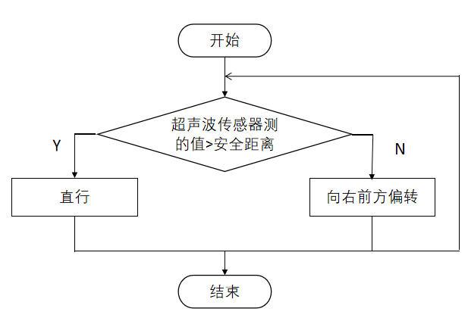
作品制作
流程图
要让行驶中的小车顺利躲避近前方的障碍物，需要给小车设置相应的执行动作。如果小车测到近前方有障碍物，那么小车可以向右前方偏转行驶；如果没有检测到障碍物，就一直直行。流程图如下图所示：
OUR
WORKING

Slide 8
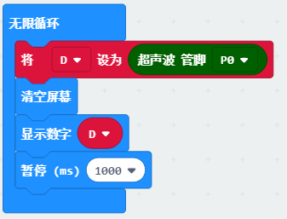
作品制作
第一步：测一测安全距离
小车如果在离障碍物几米远的地方就停止行驶，那将会导致很多任务完成不了；而如果等撞上障碍物再停止，那小车很有可能会被撞坏。因此小车的安全距离就非常重要了。
需要创建一个变量，用于存储超声波传感器读取的数值。然后再编写程序，检测超声波传感器和障碍物之间的距离，并在好搭Bit自带的点阵屏上显示距离数值，根据读数确定一个安全距离。程序如下图所示
OUR
试一试：经过检测，你认为安全距离设置多少比较合适？

Slide 9
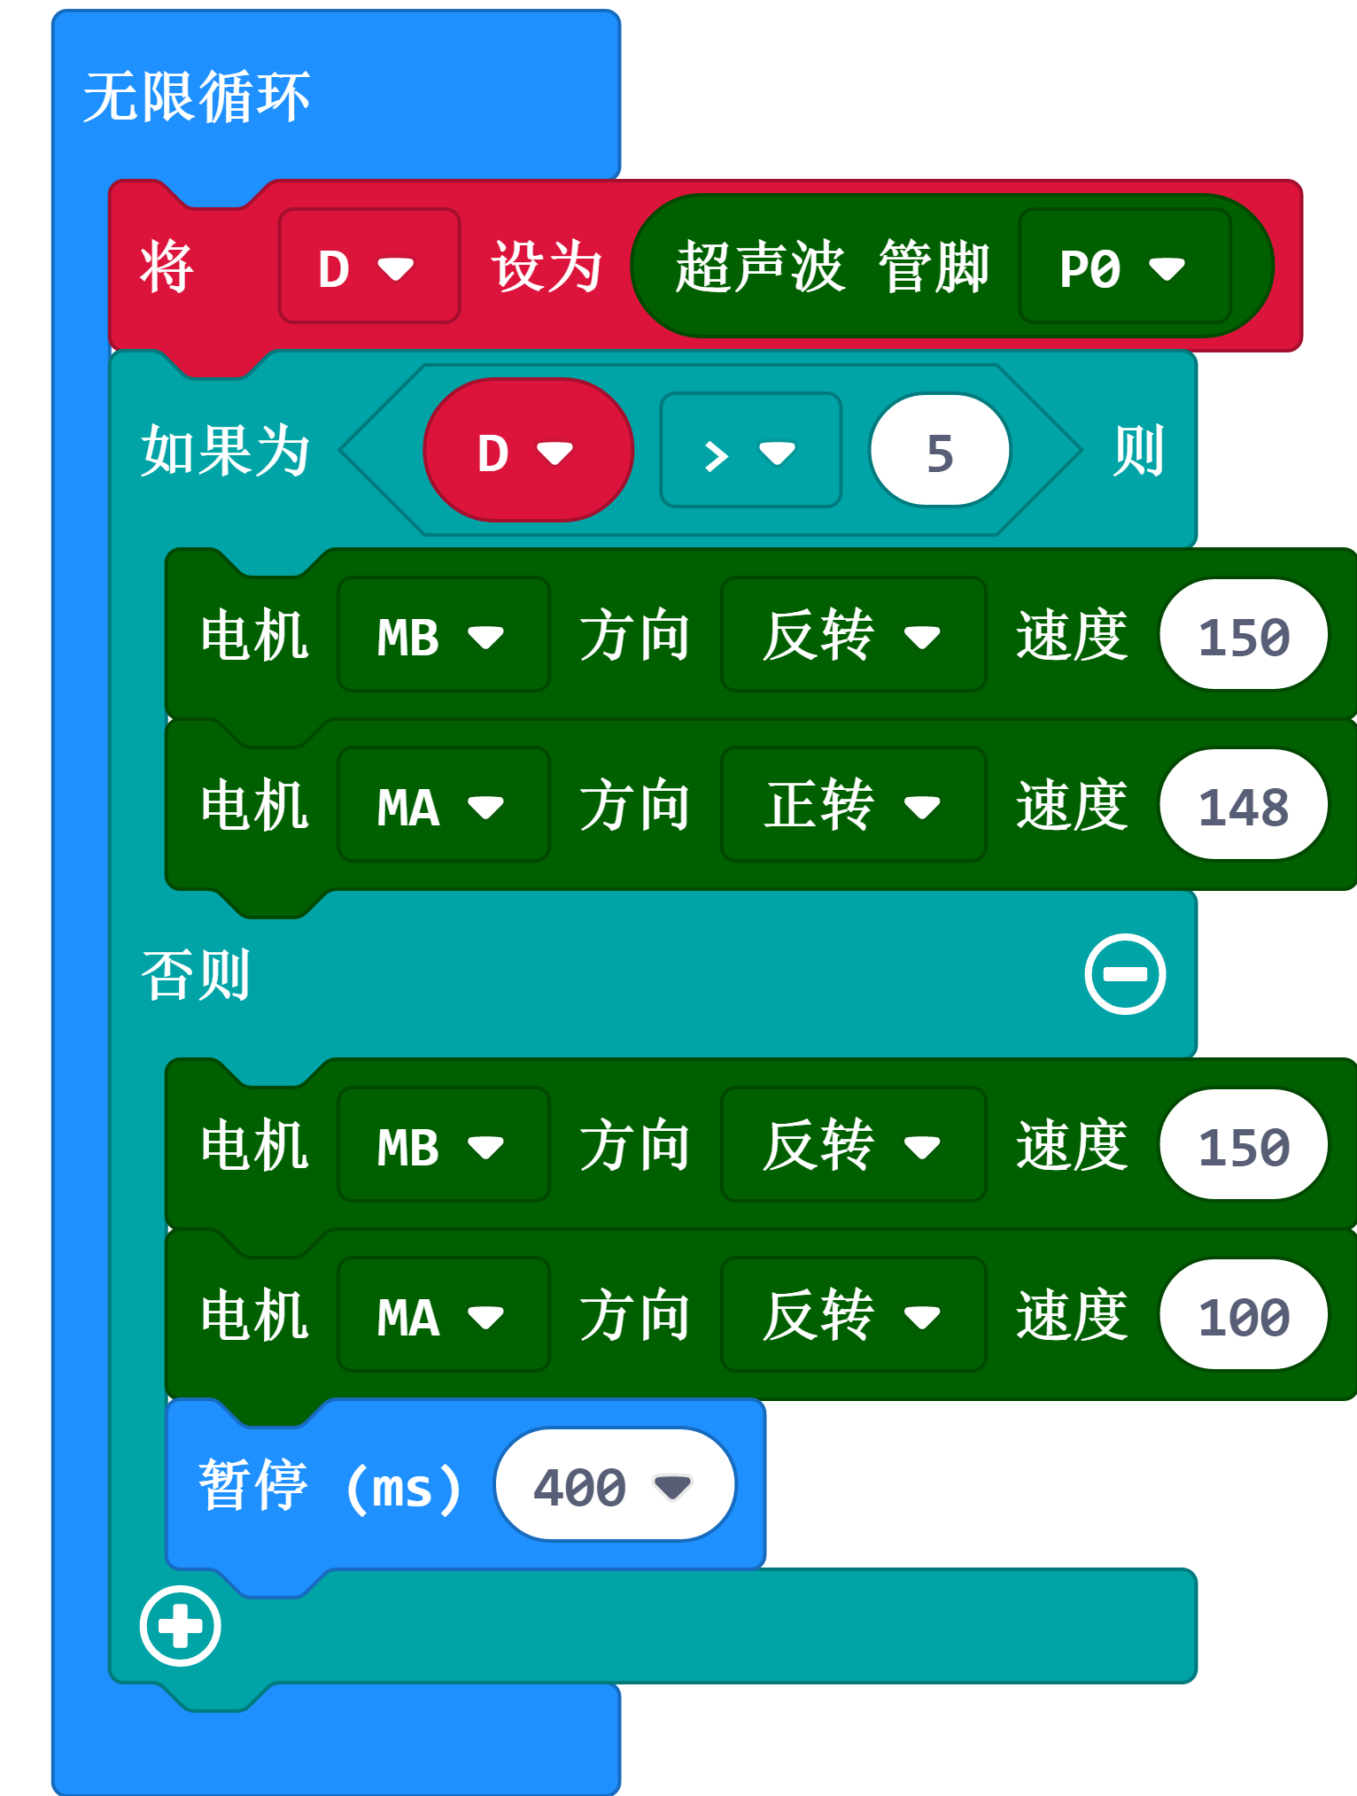
作品制作
第二步：躲避障碍物
测得安全距离后，就可以编写程序，让小车自动躲避障碍物。
如果超声波传感器测得的距离大于安全距离，小车向前行驶，否则就向右前方偏转。如此重复执行，小车就可以成功得避开障碍物了。程序如下图所示：
试一试：将程序下载至小车中，在地面上给小车设置多个障碍物，然后让小车在房间里行驶，小车能不能准确的躲避障碍物呢？
想一想：如果想让小车躲避障碍物之后继续转向刚才直行的方向向前行驶，请问该如何编写程序呢？
WORKING

Slide 10
拓展与思考
利用超声波传感器，除了制作避障小车以外，你还能创作出其他作品吗？比如跟随小车，让小车跟着你直行，当离你脚后跟很近时，小车停止行驶；当和你在安全范围得时候，小车乖乖跟在身后。
试试编写调试程序！

Slide 11
THANKS
谢谢观看

